Slide 1
Aplicación de bases de datos ISW­-413

Slide 2


Organización física de datos y planes de ejecución
Universidad Técnica Nacional
Por: Efrén Jiménez Delgado
2019

Slide 3
Agenda
Almacenamiento
Acceso a la información
Planes de ejecución

Slide 4
Almacenamiento
Físicamente las base de datos almacenan en discos magnéticos de cabeza móvil, tambores, almacenamiento masivo, discos ópticos.
Para efectos didácticos, utilizaremos el termino “disco” para referirnos en forma genérica a todos los medios.
Se da por sentado aspectos básicos de arquitectura de discos(tiempo de búsqueda, retardo rotacional, pista, cilindro ,etc.).
Existen técnicas para organizar los datos almacenados en disco tal que un elemento requerido se pueda localizar con el mínimo esfuerzo.

Slide 5
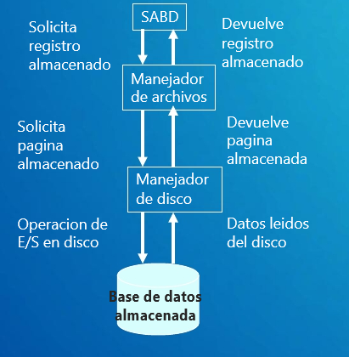
Acceso a información

Slide 6
Acceso a la información
La pagina es la unidad de E/S, es decir la cantidad de datos transferidos entre el disco y la memoria principal en un solo acceso a disco. Los tamaños usuales de las paginas son de 1k,2k o 4 Kbytes.
Es importante acalarar, que habrá ocasiones en que la pagina requerida se encuentre en un área de almacenamiento temporal en la memoria principal como resultado de una lectura anterior.

Slide 7
Manejador de disco
Componente del sistema operativo.
Encargado de las operaciones físicas de E/S.
Conoce todas las direcciones físicas en el disco.
Para el manejador de archivos, el disco es una colección lógica de conjunto de tamaña fijo, identificada con un “Identificador de conjunto de paginas” único.
Cada pagina se identifica mediante un “numero de pagina” único dentro del disco.
Los conjuntos de paginas no se traslapan entre si.

Slide 8
Manejador de disco
Existe un conjunto de paginas denominado de “espacio libre "y sirve como reserva de paginas disponibles ( no utilizadas de momento), las demás paginas contienen datos significativos.
El manejador de disco se encarga de la asignación de paginas a los conjuntos y liberación de paginas de los mismos cuando se lo solicita el manejador.

Slide 9
Manejador de disco
Las operaciones que puede realizar el manejador de disco con los conjuntos de paginas son:
Leer la pagina p del conjunto de paginas c.
Reemplazar la pagina p dentro del conjunto de paginas c (obtiene una pagina vacía del conjunto de espacio libre y devuelve el nuevo numero de paginas p).
Añadir una pagina nueva al conjunto de paginas c (vuelve la pagina p al conjunto de espacio libre).
Elimina la pagina p del conjunto de paginas c.

Slide 10
Manejador de archivos
Un campo almacenado es la unidad mas pequeña de información almacenada que recibe un nombre.
Un registro almacenado es un conjunto de campos almacenados, relacionados entre si, que cuenta con su propio nombre.
Un archivo almacenado es el conjunto(con nombre) de todas las ocurrencias de un tipo de registro almacenado.

Slide 11
Manejador de disco
Permite al SABD percibir al disco como un conjunto de archivos almacenados.
Cada conjunto de paginas contendrá uno o mas archivos almacenados.
El SABD necesita saber cuando dos archivos almacenados comparten el mismo conjunto de paginas o cuando dos registros almacenados comparten la misma pagina.

Slide 12
Manejador de archivos
Cada archivo almacenado se identifica mediante un nombre de archivo o identificador de archivo(único por lo menos dentro del conjunto de paginas que lo contiene).
Cada registro almacenado se identifica mediante un numero de registro o identificador de registro único al menos dentro del archivo almacenado que lo contiene.

Slide 13
Manejador de archivos
Operaciones
Leer el registro almacenado r del archivo almacenado a.
Reemplazar el registro almacenado r dentro del archivo almacenado a.
Añadir al archivo almacenado a un nuevo registro y devolver el nuevo identificador de registro r.
Eliminar el registro almacenado r del archivo almacenado a.
Crear un nuevo archivo almacenado a.
Destruir el archivo almacenado a.

Slide 14
Agrupamiento
Procura almacenar juntos físicamente los registros que tienen una relación lógica entre si(y que por eso se utilizan con frecuencia al mismo tiempo).
Representa un factor de importancia extrema ya que se repercute directamente en el desempeño.

Slide 15
Agrupamiento
Suponga que el registro almacenado de acceso mas reciente es r1, y que a continuación se requerirá el r2.
Suponga que r1 esta almacenado en la pagina p1, y r2 esta en la pagina p2,entonces:
Si p1 y p2 son una misma, el acceso a r2 no requerirá E/S física ya que p2 estará en almacenamiento temporal dentro de la memoria principal.

Slide 16
Agrupamiento
Si p1 y p2 son distintas pero cercanas físicamente, entonces el acceso a r2 requerirá una E/S física (al menos que p2 estuviera en el buffer de memoria principal),pero el tiempo de búsqueda implicado en es E/S será pequeño pues las cabezas de lectura ya estaban cerca.
Un SABD deberá permitir especificar diferentes clases de agrupamiento para distintos archivos.
Tambien deberá permitir la modificación del agrupamiento de un archivo determinado.

Slide 17
Administración de paginas
El manejador de disco intenta que el manejador de archivos se olvide de todos los detalles es E/S física del disco y piense solo en términos de E/S de paginas.
Esta función del manejador de disco es conocida como “Administración de pagina”.
A continuación un ejemplo para ilustrar la forma usual de como se realiza esta función.

Slide 18
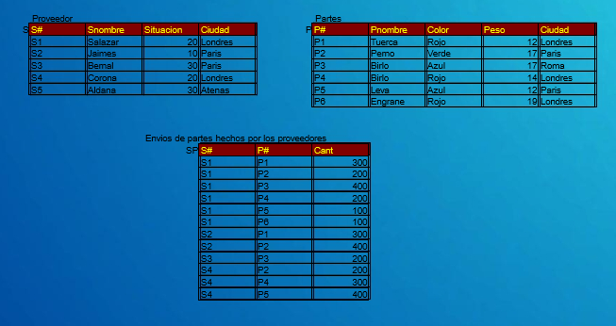
Administración de paginas

Slide 19
Administración de paginas
Supondremos que el ordenamiento lógico es el mismo según la dispositiva anterior.
Supondremos que cada archivo almacenado se graba en su propio conjunto de paginas, y que cada registro almacenado requiere una pagina completa.
Supondremos que el disco contiene un total de 64K= 65536 paginas.

Slide 20
Administración De paginas
Considere la siguiente secuencia de eventos:
En principio, la base de datos esta vacía. Solo existe un conjunto de paginas, el del espacio libre. Las paginas se numeraran en orden a partir de uno.
El manejador de archivos solicita la creación de un conjunto de paginas para registros de proveedor e inserta 5 registros. El manejador de disco quita las paginas 1 a 5 del conjunto de paginas del espacio libre y les asigna el nombre “conjunto de paginas de proveedores”

Slide 21
Administración de paginas
Lo mismo sucede con las partes y los envíos. Ahora existe cuatro conjuntos de paginas:
De proveedores (pág..1 a 5)
De partes (pág..6 a 11)
De envíos (pág..12 a 23)
De espacio libre (pág.. 24 a 25)

Slide 22
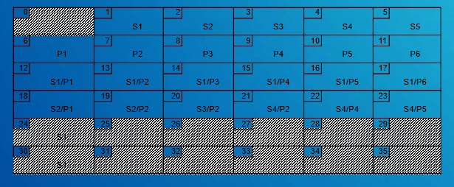
Administración de paginas
Disposición del disco después de la creación y carga inicial de la base de datos.

Slide 23
Administración de paginas
En seguida, el manejador de archivos inserta un nuevo registro almacenado de proveedor ( un proveedor nuevo, s6). El manejador de disco localiza la primera pagina libre en el conjunto de paginas del espacio libre (pág. 24) y añade al conjunto de paginas de proveedores.
El manejador de archivos elimina el registro almacenado del proveedor s2.El manejador de disco devuelve la pagina de ese proveedor (pág. 2) al conjunto de paginas del espacio libre.

Slide 24
Administración de paginas
El manejador de archivos inserta un nuevo registro almacenado de parte (para la parte P7). El manejador de disco localiza la primer pagina libre en el conjunto de paginas del espacio libre(pág.. 2) y la añade al conjunto de paginas de partes.
El manejador de archivos elimina el registro almacenado del proveedor s4. El manejador de disco devuelve la pagina de ese proveedor (pág.. 4) al conjunto de pagina del espacio libre.

Slide 25
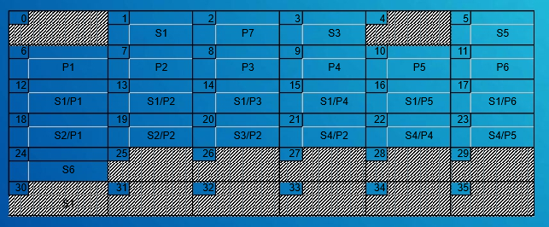
Administración de paginas

Slide 26
Administración de paginas
Luego de que el sistema ha trabajado un buen rato, ya no es posible garantizar que las paginas adyacentes lógicamente sigan siendo adyacentes físicamente(aunque así haya sido al inicio).
Así es necesario representar la secuencia lógica de paginas en un determinado conjunto de paginas, no mediante la continuidad física, sino mediante apuntadores.
Cada pagina tendrá una cabecera de pagina, es decir, cierta información de control que incluye, la dirección física en el disco que sigue a esa pagina dentro de la secuencia lógica.

Slide 27
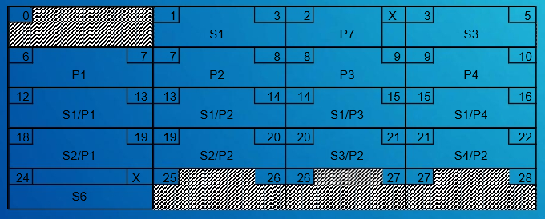

Slide 28
Administración de paginas
Surge una pregunta: Como sabe, para cada conjunto de paginas donde esta la primer pagina(en orden lógico) de ese conjunto?
La respuesta es que en un lugar fijo del disco, se usa para almacenar una pagina que proporciona precisamente esa información.
Conocida como “Tabla de contenido de disco", “directorio del disco", "directorio de conjuntos de paginas", "pagina cero”.
Contiene una lista de los conjuntos de paginas que existen de momento en el disco, junto con un apuntador a la primer pagina de cada conjunto.

Slide 29
Administración de registro almacenados
El manejador de archivos permite al SABD olvidarse de los detalles de E/S de paginas y pensar casi por completo en términos de archivos y registros almacenados.
Esa función del manejador de archivos es conocida como “Administración de registros almacenados”.
Supongamos que en una sola pagina caben varios registros almacenados, y no uno solo como el ejemplo anterior.
Supongamos que el orden lógico deseado del proveedor es por su llave primaria.

Slide 30
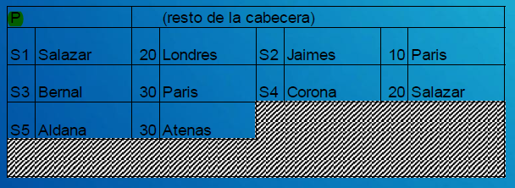
Administración de registro almacenados
Primero se inserta los 5 registros almacenados de los proveedores s1 a s 5 y se graban junto en alguna pagina p.

Slide 31
Administración de registro almacenados
Supongamos que el SABD inserta un nuevo registro almacenado de proveedor (nuevo s9). El manejador de archivos graba este registro en la pagina p (pues aun queda espacio), inmediatamente después del registro almacenado del proveedor S5.
Enseguida el SABD elimina el registro almacenado del proveedor S2.El manejador de archivos borra el registro s2 dela pagina p, y corre hacia los registros de los proveedores S3,S4,S5y S9 para llenar el hueco.

Slide 32
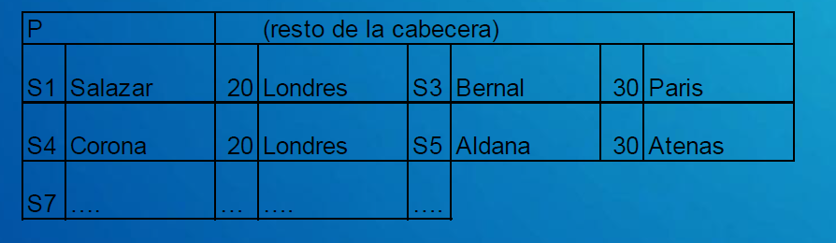
Administración de registro almacenados
Ahora el SABD inserta un nuevo registro almacenado de proveedor para otro proveedor nuevo,S7. El manejador de archivos graba este archivo en la pagina p(pues aun hay espacio ) y lo coloca inmediatamente después del registro del proveedor S5, corriendo el registro del proveedor S9 hacia abajo para abrir un espacio.

Slide 33
Administración de registro almacenados
El propósito del ejemplo es mostrar como la secuencia lógica de registros almacenados dentro de cualquier pagina se puede representar mediante la secuencia física dentro de esa pagina.
El manejador de archivos desplazara registros individuales hacia arriba y hacia abajo con el fin de lograrlo, manteniendo todos los registros de datos en la parte superior de la pagina y todo el espacio libre junto a la parte inferior.

Slide 34
Técnicas de Diseño
Elementos a tomar en cuenta a la hora del diseño de una base de datos.
Registros físicos.
Bloques
Punteros
Gestión del espacio físico
Gestión de la memoria intermedia
Índices
Funciones de dispersión
Arboles
Agrupamiento de tablas
Técnicas de compresión
Redundancia de datos.

Slide 35
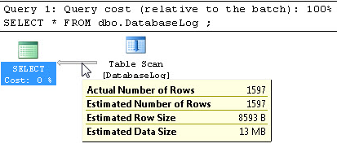
Lectura básica de planes de ejecución
SELECT * FROM dbo.DatabaseLog

Slide 36
Interpretación de gráficos
Dirección de la flecha indica dirección del movimiento de datos.
Los “tooltips” (cuadros emergentes) dan los detalles de la ejecución.
El ancho de la flecha indica una mayor cantidad de datos.
Pruebe:
SELECT * FROM dbo.DatabaseLog A, dbo.DatabaseLog B, dbo.DatabaseLog C
El porcentaje mostrado en cada ícono, indica el costo relativo estimado, no es exacto y no representa que cuando sea cero, una operación no tenga costo.
Generalmente es más fácil entender el plan leyendo de arriba abajo y de derecha a izquierda.

Slide 37
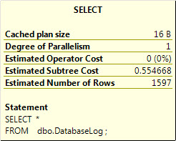
Operador: SELECT
Cached plan size:
Cuanta memoria del caché de planes utiliza este plan.
Degree of Parallelism:
Dependiendo del número de procesadores asignados a la consulta
Estimated Operator Cost:
Costo porcentual del operador
Estimated Subtree Cost:
Costo de las operaciones previas a este operador (a la derecha)
Estimated Number of Rows:
Se calcula basado en las estadísticas almacenadas por el optimizador.

Slide 38
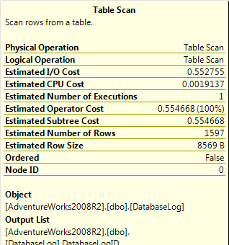
Operador: TABLE SCAN
Estimated I/O Cost:
Costo de las operaciones de acceso a disco.
Estimated CPU Cost:
Costo de las operaciones del CPU
Estimated Number of Executions:
Numero de veces que se ejecuta este operador en la consulta.
Estimated Row Size:
Tamaño estimado del registro
Ordered:
Determina si se tuvo que ordenar los datos.

Slide 39
Tipos de operadores en planes de ejecución
Operadores lógicos y físicos: Se les llama también iteradores, aparecen como íconos azules y representan ejecución de planes o operaciones DML.
Operadores físicos de paralelismo: También azules, son una clase aparte de análisis.
Operadores de cursores: tienen íconos amarillos y representan operaciones de cursores.
Elementos del lenguaje: tienen íconos verdes y representan elementos del lenguaje Transact-SQL ASSIGN, DECLARE, IF, SELECT (RESULT), WHILE.

Slide 40
Operador bloqueador y no bloqueador
Bloqueador: Requiere que todos los datos le lleguen antes de poder procesar una salida.
Ej. SUM, ORDER BY
No bloqueador: Procesa datos y produce salida tan pronto comienza a recibir datos.
Ej. WHERE

Slide 41
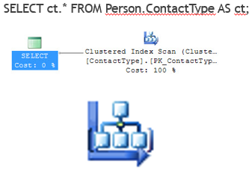
Operador: Clustered Index Scan
El índice completo o un gran porcentaje de él está siendo recorrido fila por fila, lo cual es un concepto muy similar al procedimiento de barrer toda la tabla en un full scan.
Se da generalmente cuando existe un índice pero el optimizador determina que son demasiadas filas para revisar los valores uno a uno.
En ocasiones se produce porque el índice no es lo suficientemente selectivo para evitar tener que leer una gran cantidad de valores.
Puede producirse erróneamente cuando las estadísticas del optimizador están desactualizadas.

Slide 42
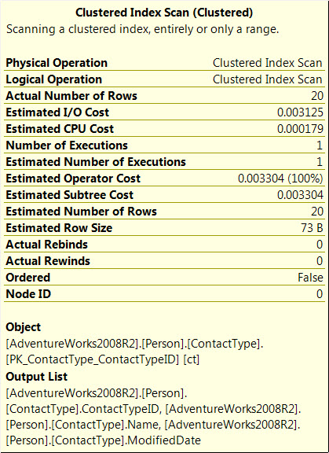
Operador: Clustered Index Scan
En la sección Object se especifica sobre qué item se esta haciendo el Scan.
La pregunta a hacerse es si realmente se requiere devolver todos los registros o si se puede hacer una condición WHERE más refinada.

Slide 43
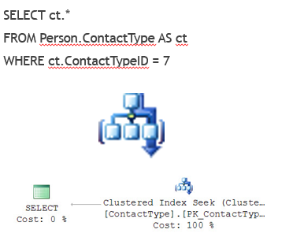
Operador: Clustered Index Seek
Ocurre cuando una consulta usa un índice para encontrar sólo un registro o un pequeño grupo de registros contiguos.

Slide 44
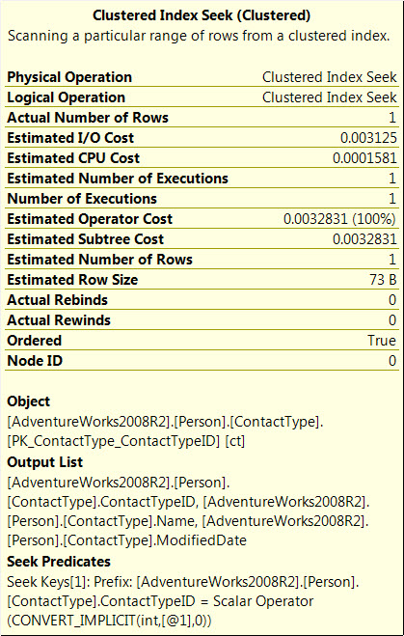
Operador: Clustered Index Seek
Los operadores SEEK califican para parametrización simple que es una forma de generalizar la consulta para reutilizar el plan.
Ahora el indicador ordered es True, lo que indica que una operación subsecuente que requiera ordenación se hará de manera más eficiente.

Slide 45
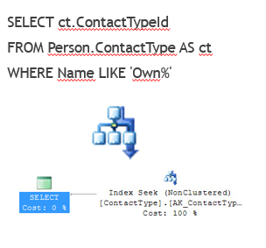
Operador: Non-clustered index seek
Se puede utilizar esta operación porque los dos campos existen en el índice non-clustered (Name) o en el índice clustered que está bajo la misma tabla (y que por tanto está como “puntero” en las hojas del índice non-clustered) (ContactTypeId).

Slide 46
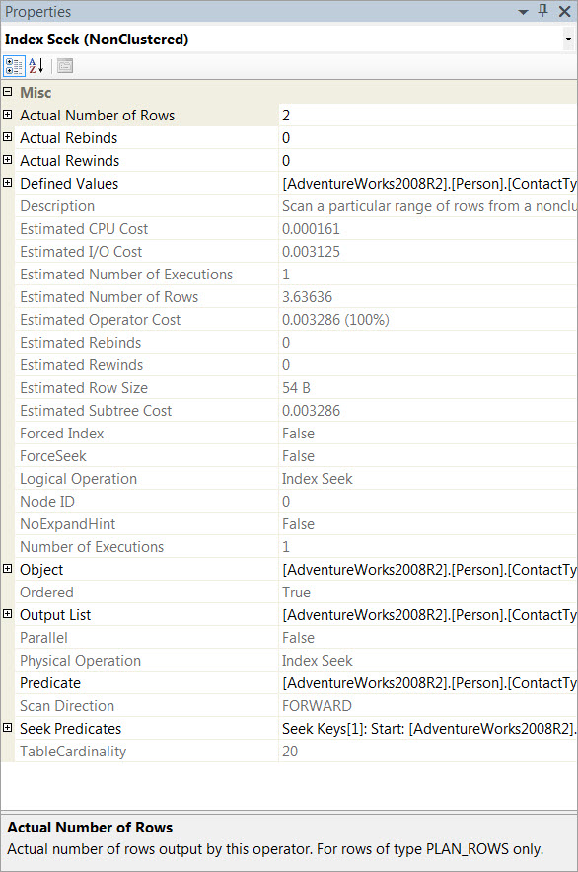
Ventana de propiedades Index Seek

Slide 47
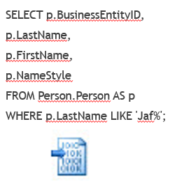
Operador: Key Lookup (RID,Key)
Se usa para obtener datos de un HEAP (RID) o índice Clustered (Key), cuando se usa un índice non-clustered para buscar la información pero el índice no contiene la información proyectada por la consulta.

Slide 48
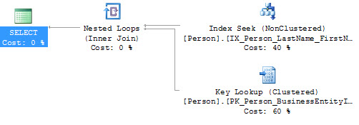
Key Lookup
Se utiliza el índice nonclustered para hacer el filtro, este provee un identificador del índice clustered, pero como los datos pedidos no están en el todo el árbol del índice se termina por acceder a la tabla (indice clustered).

Slide 49
Key Lookup
Es un indicador de que un covering index podría ser útil. (o se puede usar INCLUDE para agregar columnas a nivel de las hojas).
Siempre que hay una Key Lookup existe un JOIN.
Nested Loops es una operación para hacer JOIN.

Slide 50
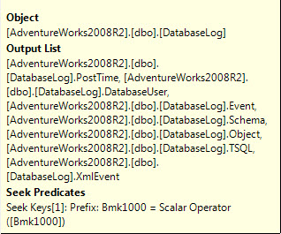
RID-lookup
En caso de que exista un índice non-clustered pero no exista uno clustered, se realiza un RID-Lookup en vez del Key-Lookup (SELECT * FROM [dbo].[DatabaseLog] WHERE DatabaseLogID = 1)
En las propiedades se puede ver la aparición de un RID (row id) = Bmk1000

Slide 51
JOINS
Los JOINS son las operaciones que permiten combinar datos de varias tablas para obtener un resultado, sin embargo hay varias formas de lograr este cometido, cada una tiene sus ventajas y desventajas, el SGBD generalmente es quien decide cuál usar para cada caso, pero nosotros podemos decidir explícitamente también.
SELECT e.JobTitle,
a.City,
p.LastName + ', ' + p.FirstName AS EmployeeName
FROM HumanResources.Employee AS e
JOIN Person.BusinessEntityAddress AS bea
ON e.BusinessEntityID = bea.BusinessEntityID
JOIN Person.Address a
ON bea.AddressID = a.AddressID
JOIN Person.Person AS p
ON e.BusinessEntityID = p.BusinessEntityID ;

Slide 52
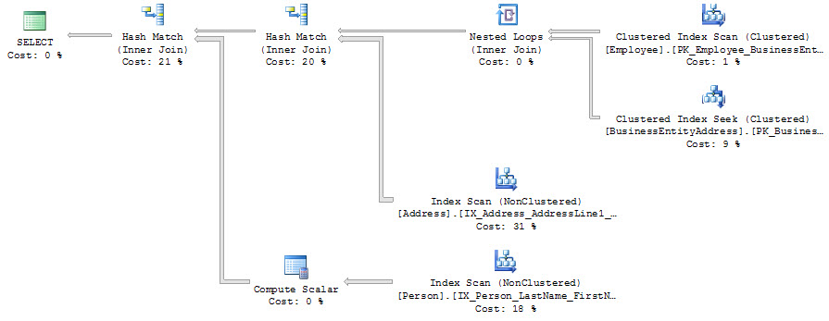
Plan de ejecución
Este es un posible plan de ejecución de la consulta anterior, note que los JOIN se representaron con dos “Hash Match” y con un “Nested Loops”.

Slide 53

Operador: hash mash join
Implica que el motor de base de datos creó dos tablas temporales y luego usó las estructuras para comparar los datos.
El motor toma la tabla más pequeña y calcula el hash de los campos a comparar, luego hace lo mismo registro por registro en la tabla más grande y compara contra la tabla más pequeña
Las tablas temporales se almacenan en tempdb.

Slide 54
Operador: Hash Join
Si ambas tablas son muy grandes el hash join puede ser un problema de rendimiento.
Trabaja bien en tablas que no están ordenadas o indexadas por los campos donde se establece la condición del JOIN.
Estos pueden ser eficientes en casos donde no existen índices.
Un hash join puede indicar:
Un índice faltante o no utilizable.
Que hace falta una instrucción WHERE.
Un WHERE con una condición que incluye un cálculo o conversión y que la hace “un-sargable”

Slide 55
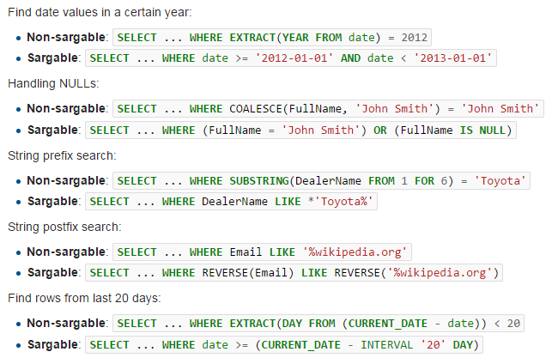
Condiciones “Sargables”
El conocer cómo convertir un argumento en SARGABLE es muy importante para poder redactar mejores consultas. SARGABLE significa: Search ARGument ABLE (…que permite argumentos de búsqueda), estos son algunos ejemplos:

Slide 56

Operador: Nested Loops
También llamado Nested Iterator
Excepto en casos de conjuntos de datos demasiado grandes generalmente este es el mejor tipo de JOIN que se puede encontrar.
Equivale a un ciclo anidado en otro, donde se toma cada valor en el conjunto externo y se compara contra el contenido de cada elemento del conjunto interno. (como en un cursor)
Con un conjunto interno pequeño y un conjunto externo indexado se da el mejor rendimiento.

Slide 57

Operador: Computed Scalar
Equivale a una operación realizada sobre una proyección o en un campo dentro de cualquier parte de la consulta:
p.LastName + ', ' + p.FirstName

Slide 58

Operador: Merge Join
Trabaja solo sobre operandos ordenados.
Si los datos a unir no están ordenados requerirá una operación de SORT lo que puede hacer que sea una operación poco eficiente.
SELECT c.CustomerID
FROM Sales.SalesOrderDetail od
JOIN Sales.SalesOrderHeader oh
ON od.SalesOrderID = oh.SalesOrderID
JOIN Sales.Customer c
ON oh.CustomerID = c.CustomerID

Slide 59
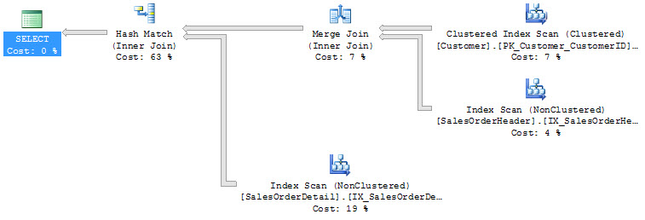
Operador: Merge Join
Si las columnas del JOIN no están ordenadas el optimizador podría realizar una operación SORT o utilizar un Hash JOIN menos eficiente según la información que exista en las estadísticas.

Slide 60



Operador: Sort
Se requiere el sort porque Shelf no está indexado.
Si un ordenamiento cuesta más del 25% de la consulta se debería tratar de optimizar.
SELECT Shelf
FROM Production.ProductInventory
ORDER BY Shelf

Slide 61

Operador: Sort
Un ORDER BY generalmente se procesará en RAM pero , en un conjunto grande de datos este podría requerir espacio en la tempdb y requeriría ordenar en disco, lo cual es mucho más lento.
SELECT *
FROM Production.ProductInventory
ORDER BY ProductID

Slide 62

Operador: Hash Mash (agregación)
Se crea una tabla temporal con los distintos valores (City) y recorre la tabla grande contando las ocurrencias
SELECT [City],
COUNT([City]) AS CityCount
FROM [Person].[Address]
GROUP BY [City]

Slide 63


Operador: Filter
Es equivalente al HAVING en un SQL.
SELECT [City],
COUNT([City]) AS CityCount
FROM [Person].[Address]
GROUP BY [City]
HAVING COUNT([City]) > 1

Slide 64
HINTS
El programador puede imponerse sobre la decisión automática del optimizador de realizar ciertas operaciones.
Los hint siguientes se pueden poner al final de una consulta para forzar a usar un solo tipo de JOIN.
OPTION (loop JOIN);
OPTION (merge JOIN );
OPTION (hash JOIN);

Slide 65
HINTS
Se puede usar un hint para forzar el uso de un índice.
SELECT ….
FROM HumanResources.Department de
WITH (INDEX (PK_Department_DepartmentID))
….

